Slide 1

RESERBIBLIO
Aplicación de reservas para las bibliotecas de Ceuta
CELIA BLANCO GONZÁLEZ
PROYECTO FIN DE CICLO DESARROLLO DE APLICACIONES WEB, CIFP Nº1 (CEUTA) – Junio 2024

Slide 2

ÍNDICE
1 – Contexto y objeto del proyecto
2 – Idea inicial: requisitos, casos de uso y diseño gráfico
3 – Diseño lógico I: la base de datos
4 – Diseño lógico II: el Modelo Vista Controlador
5 – Desarrollo: PHP
6 – Desarrollo: consultas MySQL
7 – Desarrollo: CSS
8 – Desarrollo: JavaScript vanilla y librerías
9 – Análisis DAFO y futuras mejoras
10 – Planificación VS realidad

Slide 3
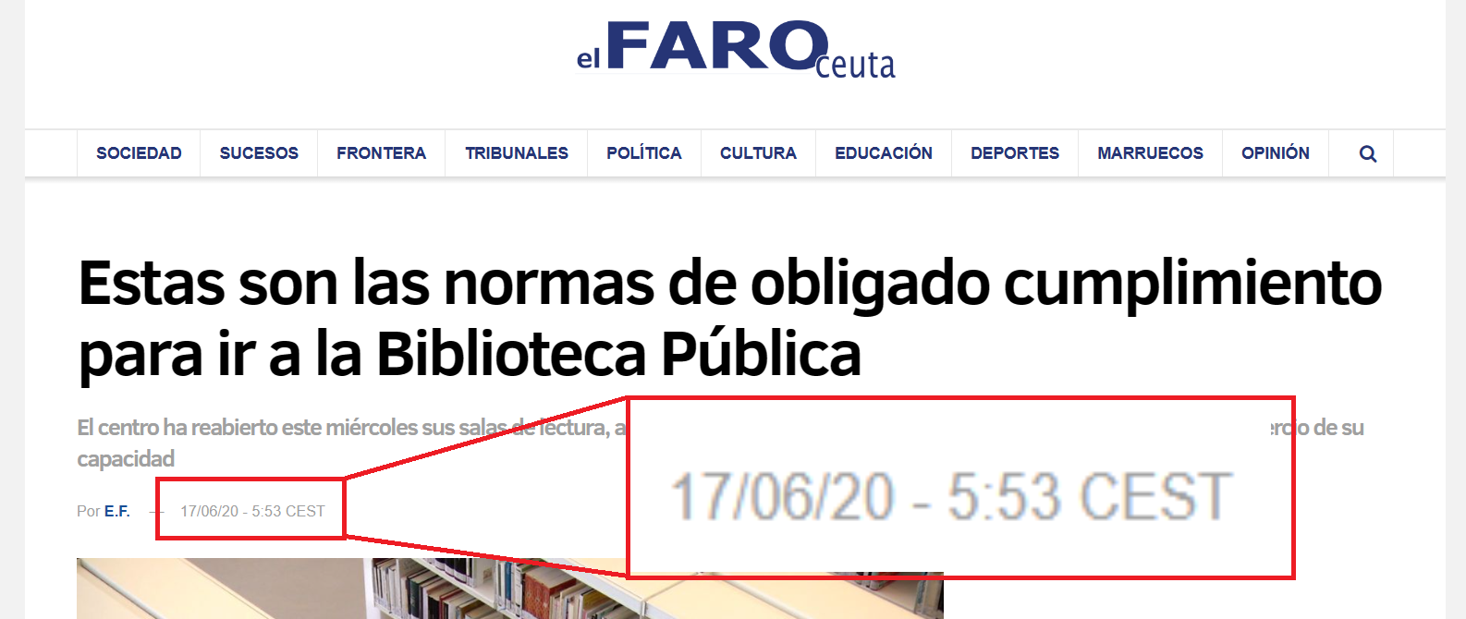
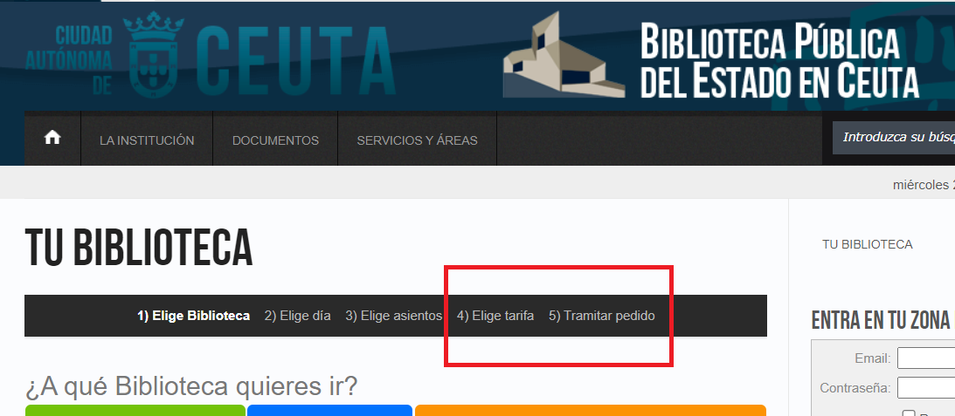
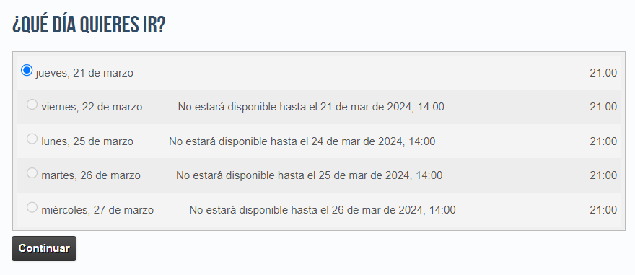
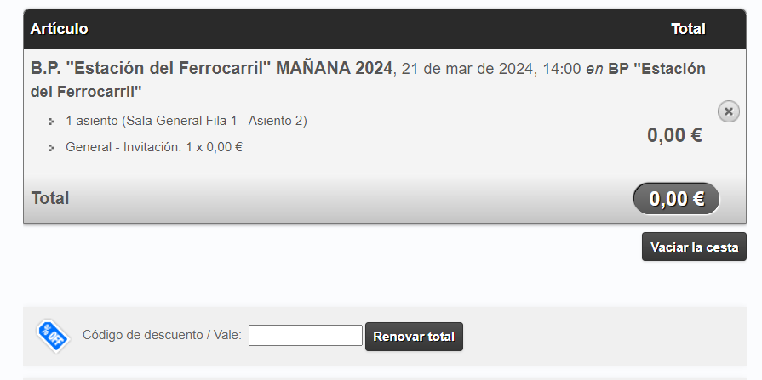
1 – Contexto y objeto del proyecto
Junio 2020
Debido a la pandemia por Covid, las bibliotecas establecen el sistema de reservas para poder acceder a las salas y permanecer en ellas
1
Aplicación de reservas: “patronbase”

Slide 4
1 – Contexto y objeto del proyecto
OBJETIVOS
Mejorar el sistema de reservas para las bibliotecas de Ceuta.
Aplicación más eficiente e intuitiva.
Optimizar la ocupación de las salas de estudio, evitando la problemática de los asientos reservados que finalmente no se ocupan.
Imagen de ciudad más avanzada y digitalizada.
1

Slide 5
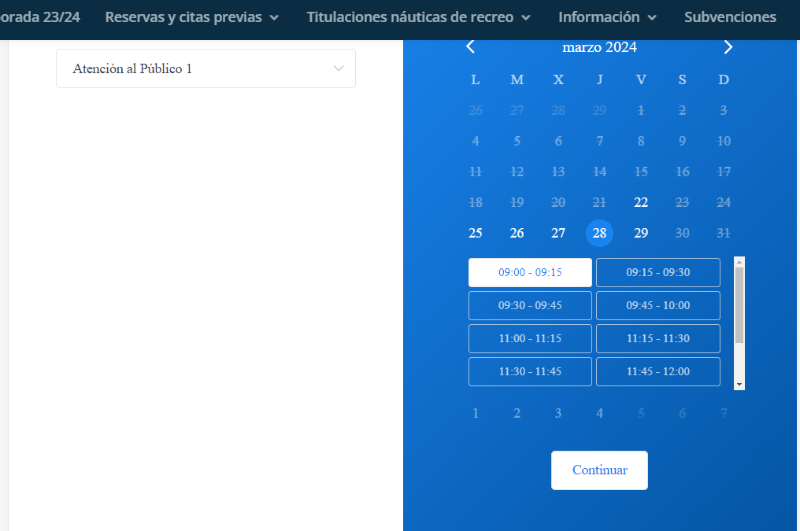
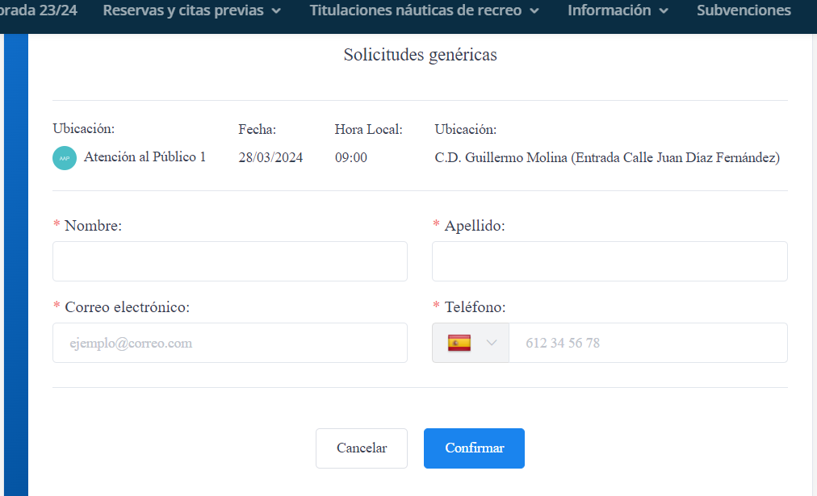
2 – Idea inicial: requisitos, casos de uso y diseño gráfico
REFERENCIAS
Aplicación de citas previas del ICD
2
Mejorable: no es posible consultar las reservas en la aplicación -> email

Slide 6
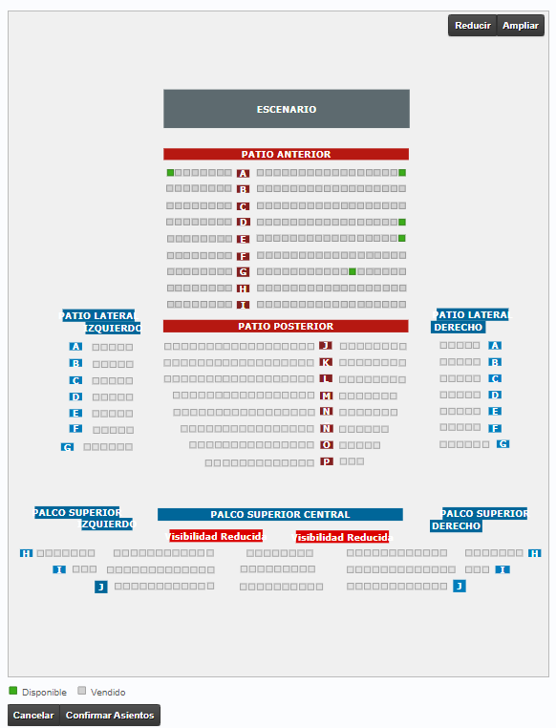
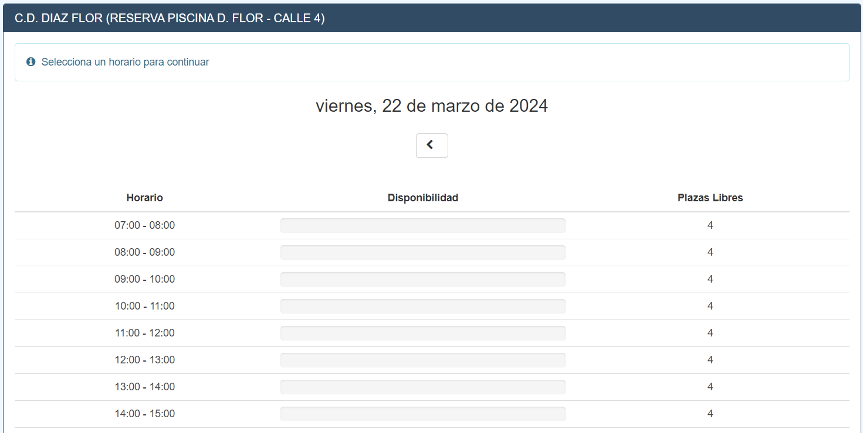
2 – Idea inicial: requisitos, casos de uso y diseño gráfico
Aplicación de reserva de piscinas del ICD
2
Aplicación de venta de entradas para el Revellín de Ceuta

Slide 7
2 – Idea inicial: requisitos, casos de uso y diseño gráfico
REQUISITOS FUNCIONALES (usuario lector)
2
El usuario lector puede registrarse, modificar sus datos o darse de baja en el sistema.
Por defecto, calendario L-V, sin periodos vacacionales, de 9:00 a 21:00 ininterrumpidamente.
El usuario lector debe poder elegir la biblioteca, seleccionar fecha y hora, y visualizar gráficamente los asientos disponibles.
El calendario se muestra según la configuración vigente, y a una semana vista.
Si un asiento está reservado para una fecha u hora concreta, no debe estar disponible en la aplicación.
El usuario lector debe poder reservar citas, consultarlas y modificarlas.
Máximo de 2 reservas por semana, máximo 6 horas consecutivas.
Al realizar una reserva, se genera un código QR que aparecerá en la página de inicio del usuario lector.

Slide 8
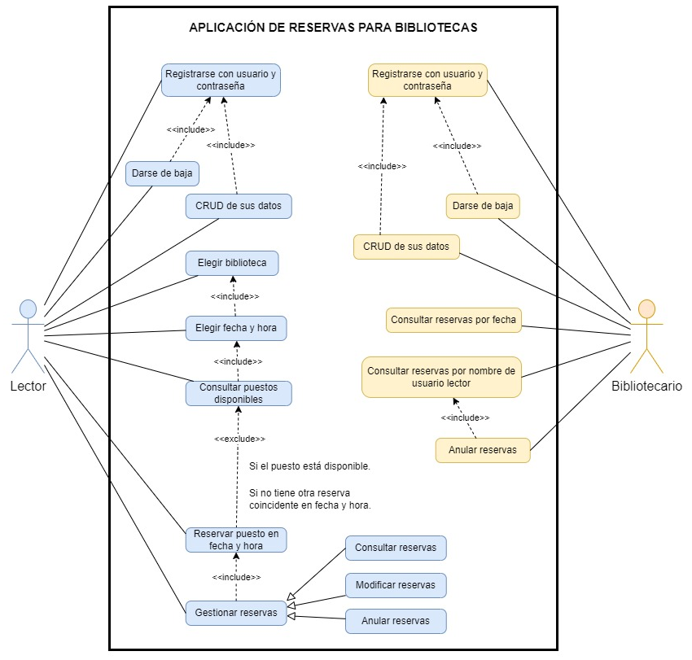
2 – Idea inicial: requisitos, casos de uso y diseño gráfico
CASOS DE USO
2

Slide 9
2 – Idea inicial: requisitos, casos de uso y diseño gráfico
BOCETOS versión móvil
2

Slide 10
2 – Idea inicial: requisitos, casos de uso y diseño gráfico
WIREFRAME versión móvil
2

Slide 11
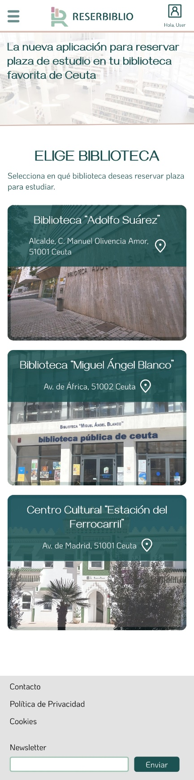
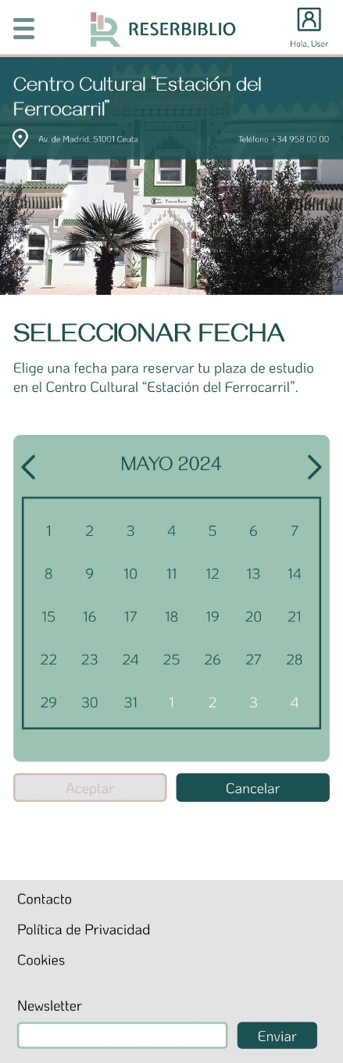
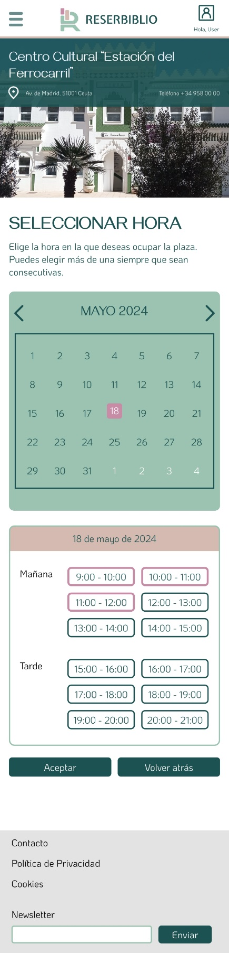
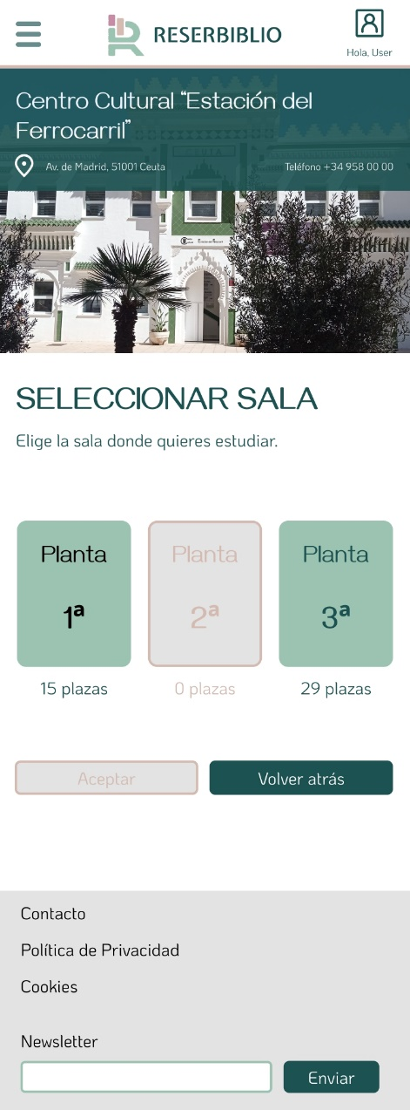
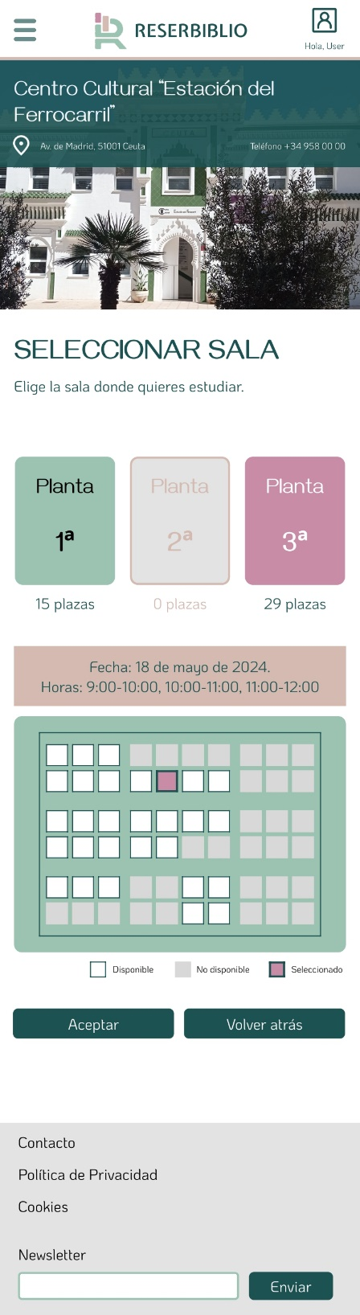
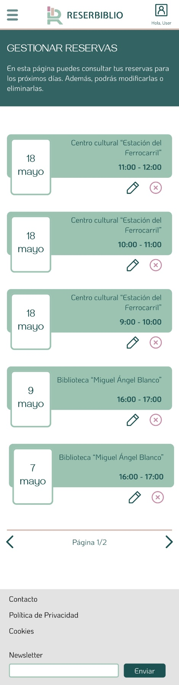
2 – Idea inicial: requisitos, casos de uso y diseño gráfico
MOCK-UP – versión móvil
2

Slide 12
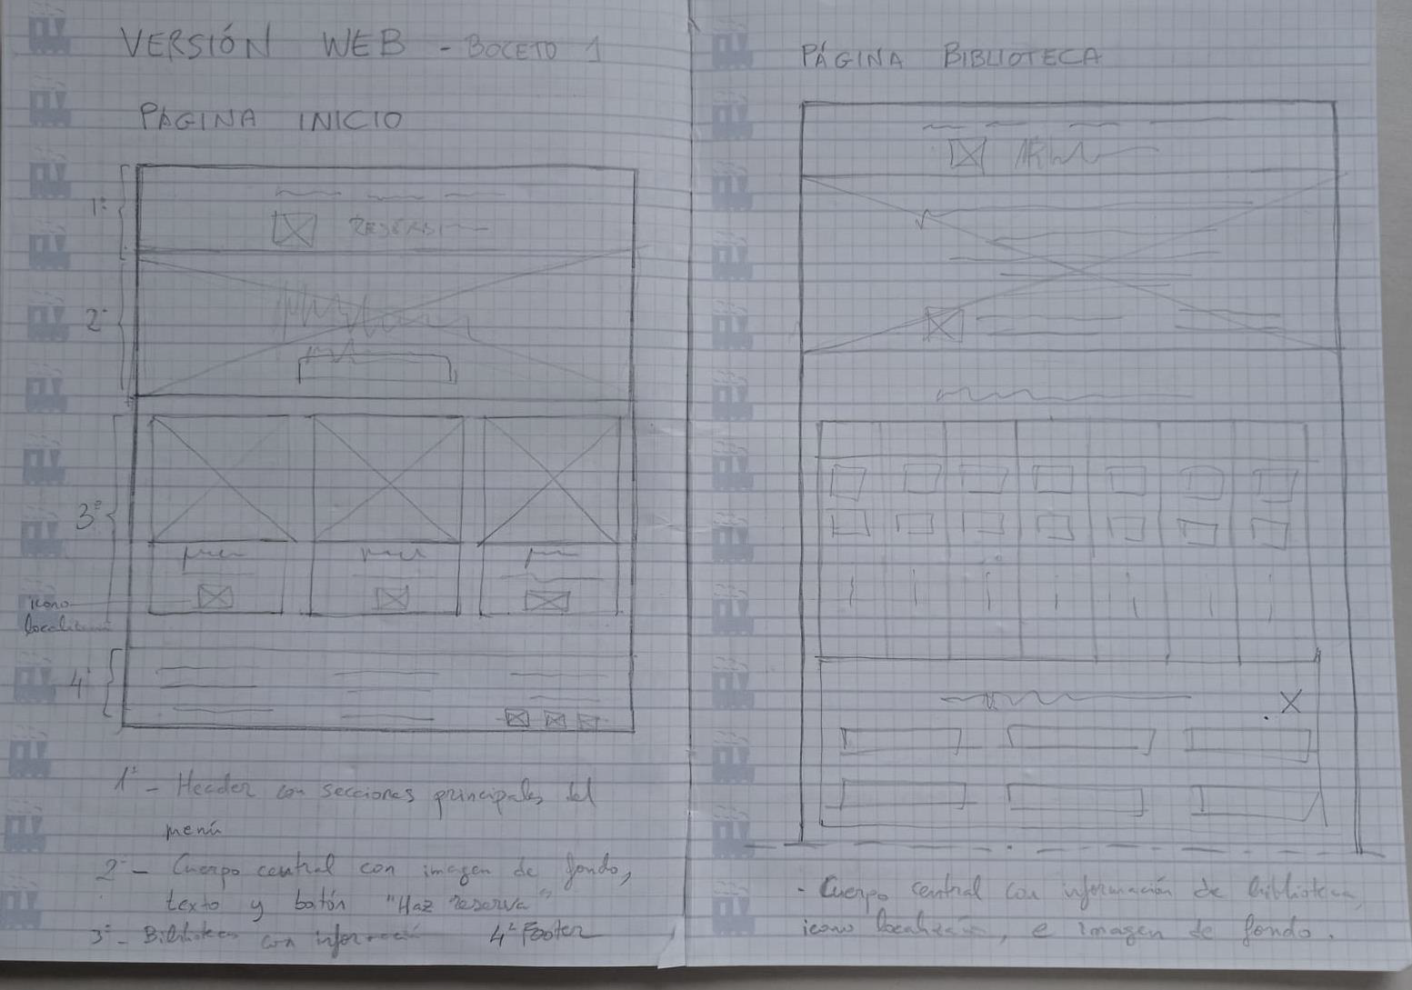
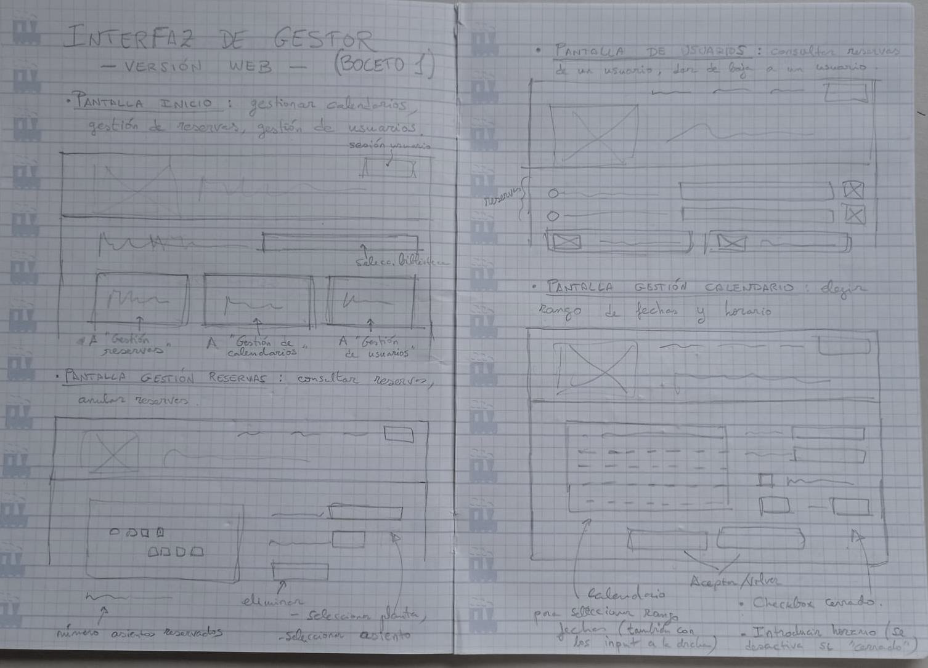
2 – Idea inicial: requisitos, casos de uso y diseño gráfico
BOCETOS – versión escritorio
2

Slide 13
2 – Idea inicial: requisitos, casos de uso y diseño gráfico
WIREFRAME versión escritorio
2

Slide 14
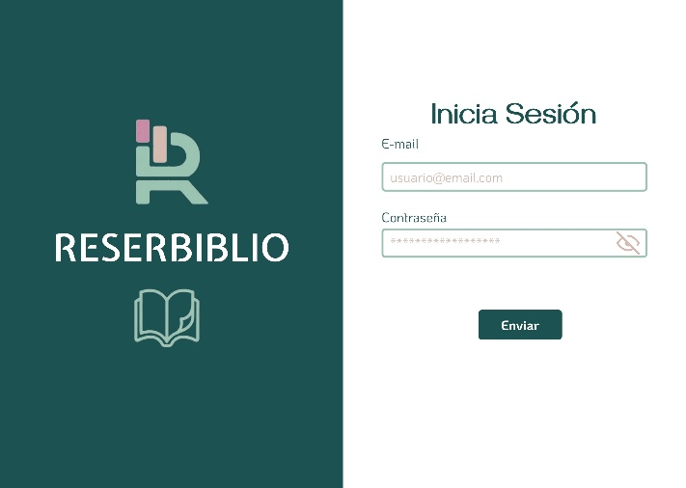
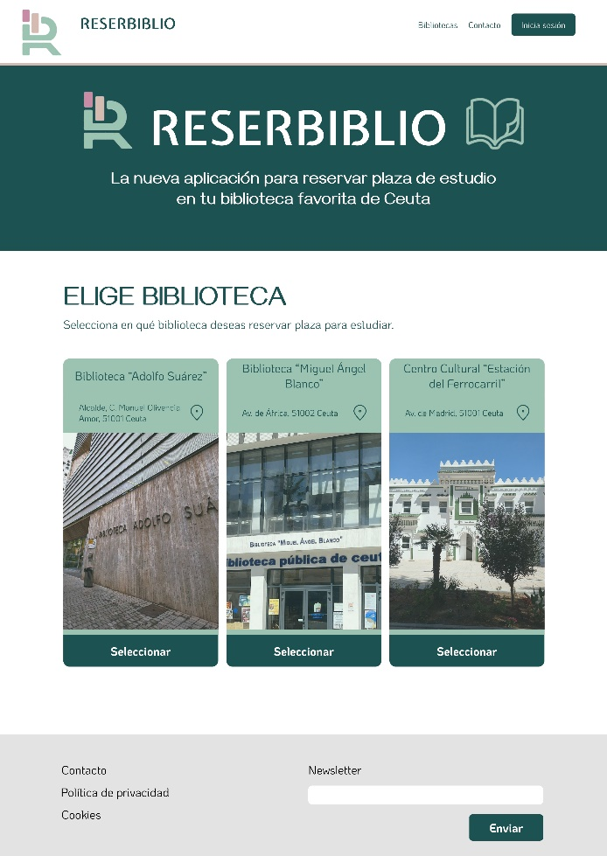
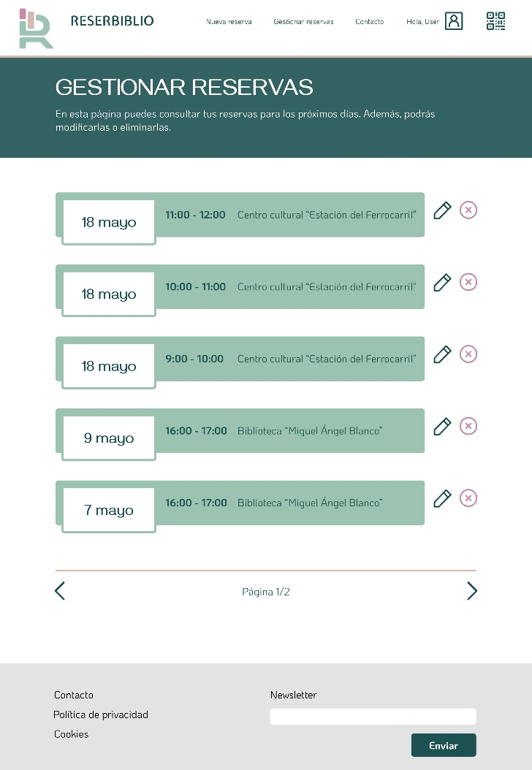
2 – Idea inicial: requisitos, casos de uso y diseño gráfico
MOCK-UP – versión escritorio
2

Slide 15
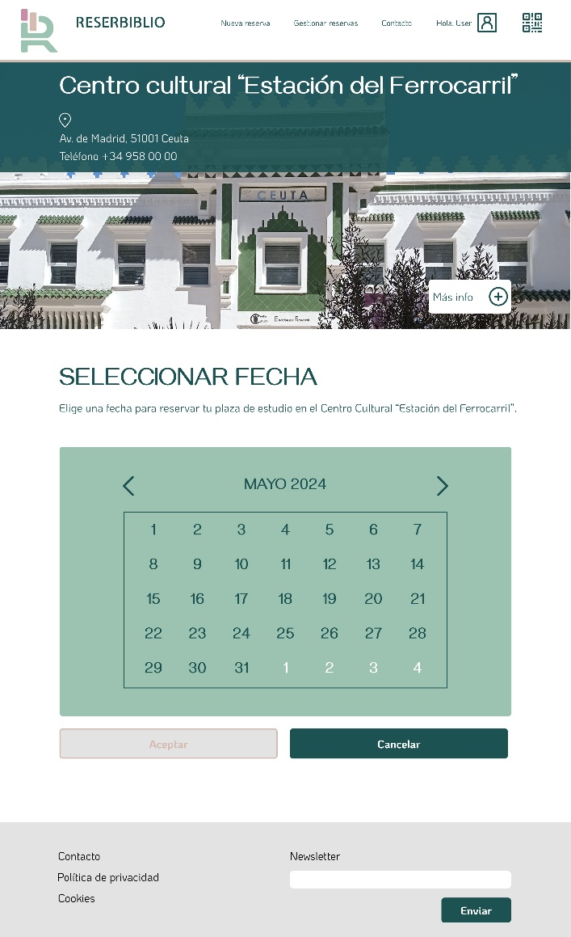
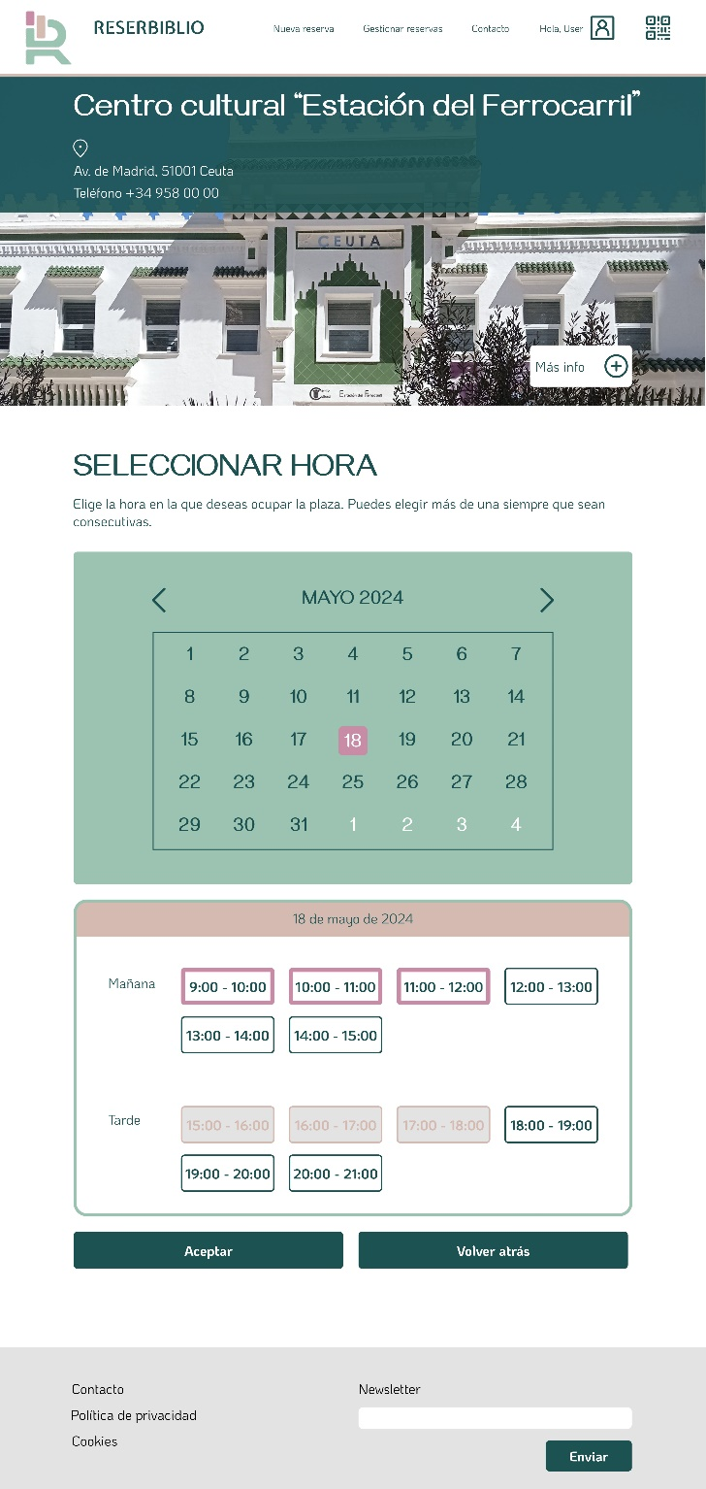
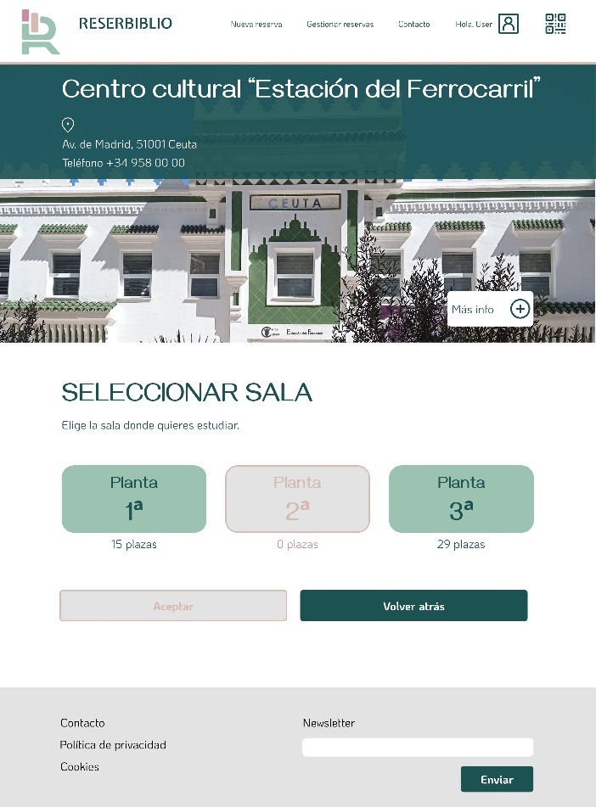
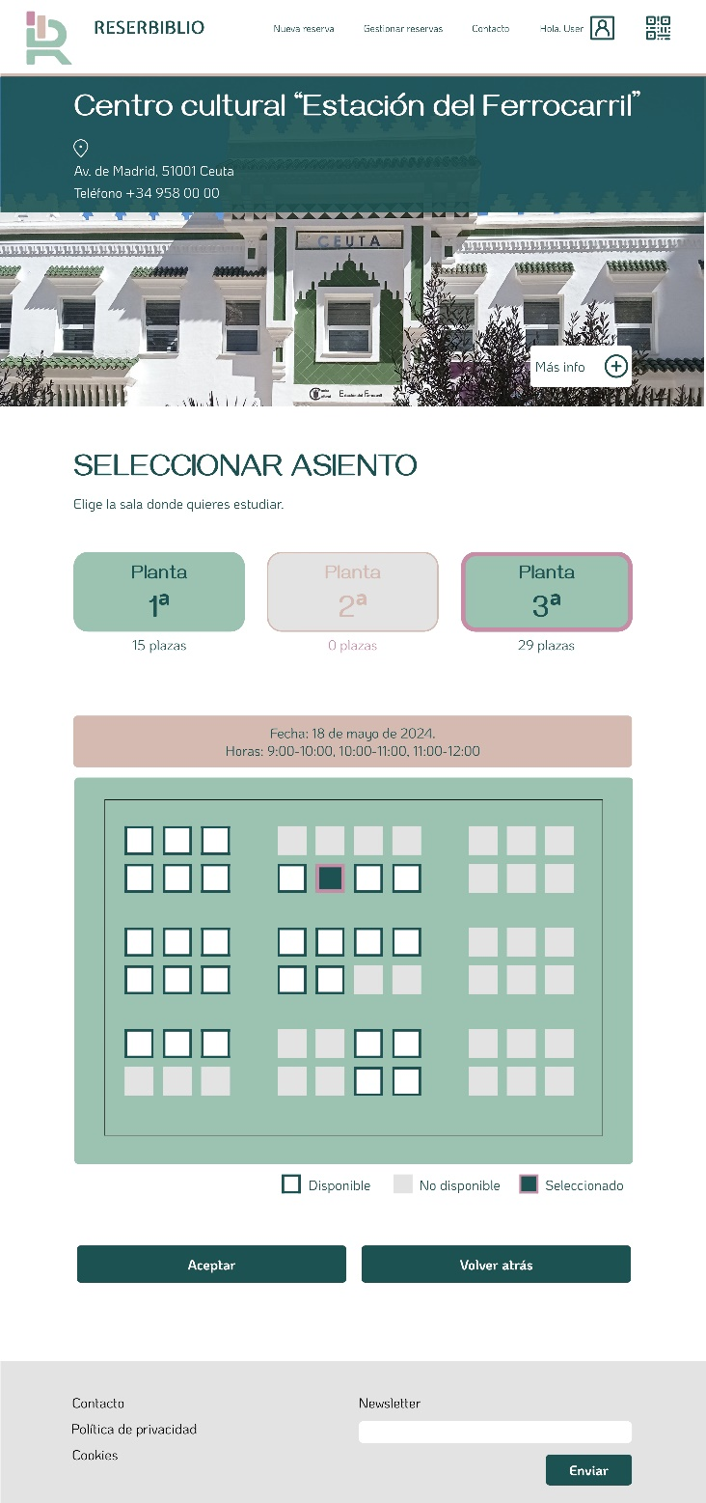
2 – Idea inicial: requisitos, casos de uso y diseño gráfico
MOCK-UP – versión escritorio
2

Slide 16
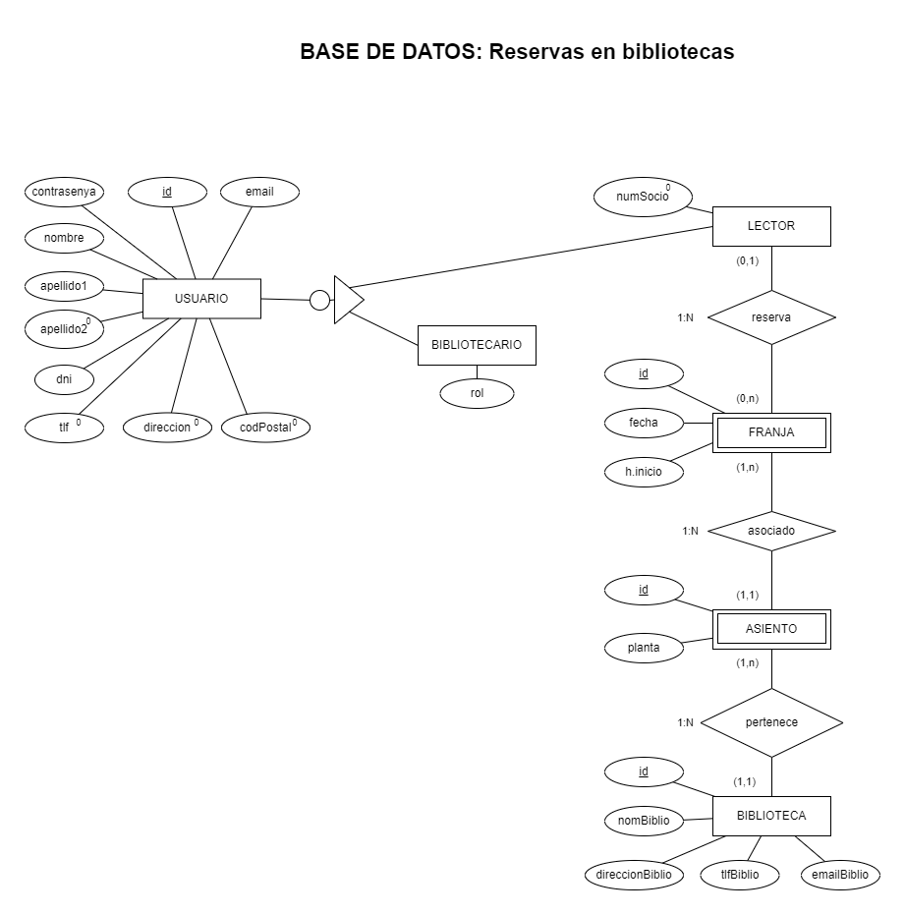
3 – Diseño lógico I: la base de datos
3
DIAGRAMA
ENTIDAD RELACIÓN

Slide 17
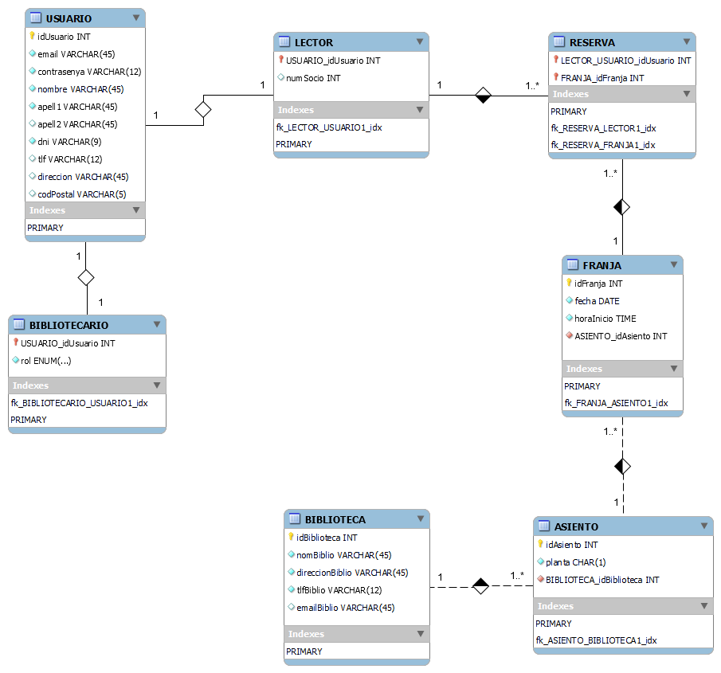
3 – Diseño lógico I: la base de datos
MODELO RELACIONAL
3

Slide 18
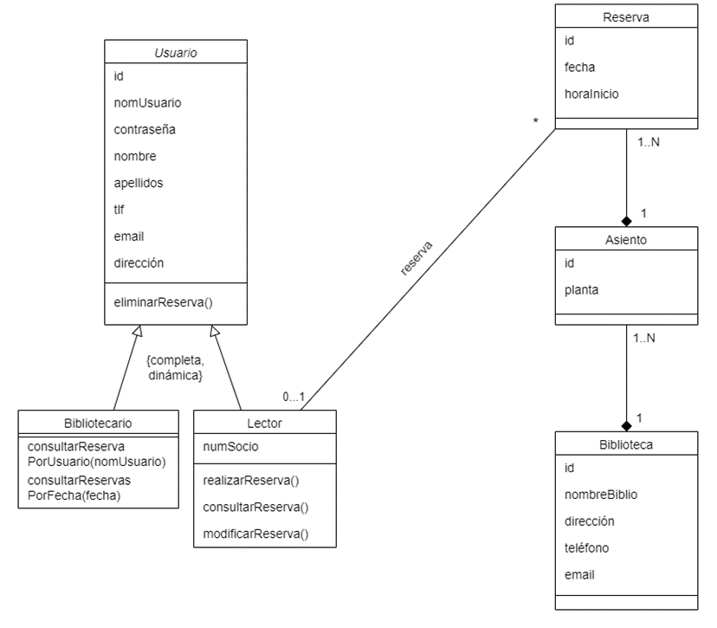
4 - Diseño lógico II: el Modelo Vista Controlador
DIAGRAMA DE CLASES
Planteamiento inicial
4

Slide 19
5 – Desarrollo: PHP
logearUsuario()
UsuarioClase
loginControl
AppClase
inicioSesion()
guardar_usuario()
guardarUsuario()
LectorClase
login()
verBibliotecas()
5
leer()
BibliotecaClase
bibliotecaControl
verFechas()
AsientoClase
fechasPorBiblioteca()
this->arrayFechas
infoAsientoReservado()
datosAsiento()
FranjaClase
crearReserva()
preReserva()
this->arrayFranjas

Slide 20
5 – Desarrollo: PHP
LA PROBLEMÁTICA DE LAS VARIABLES TEMPORALES
MySQL, variable DATETIME
Specifier | Description
%a | Abbreviated weekday name (Sun..Sat)
%b | Abbreviated month name (Jan..Dec)
%c | Month, numeric (0..12)
%D | Day of the month with English suffix (0th, 1st, 2nd, 3rd, …)
%d | Day of the month, numeric (00..31)
%e | Day of the month, numeric (0..31)
%f | Microseconds (000000..999999)
%H | Hour (00..23)
%h | Hour (01..12)
%I | Hour (01..12)
%i | Minutes, numeric (00..59)
%j | Day of year (001..366)
5
SELECT DISTINCT TIME_FORMAT(`horaInicio`, '%H:%i') AS `horaFormato` from franja
09:00
PHP, objeto DATETIME
echo $fecha->format('H:i')

Slide 21
5 – Desarrollo: PHP
Miércoles 5 de junio de 2024
5-06-2024
formateoFechas($stringFecha)
fechasToString($fecha)
$letras = explode(" ", $stringFecha);
switch ($letras[2]) {
case "Enero":
$letras[2] = '01';
break;
case "Febrero":
$letras[2] = '02';
break;
………………
}
if ($letras[1] < 10) {
$fechaForm = $letras[3] . "-" . $letras[2] . "-0" . $letras[1];
} else {
$fechaForm = $letras[3] . "-" . $letras[2] . "-" . $letras[1];
}
return $fechaForm;
$letras = explode("-", $fecha);
switch ($letras[1]) {
case "01":
$letras[1] = 'Enero';
break;
case "02":
$letras[1] = 'Febrero';
break;
………………………………….
}
return $letras[2] . " de " . $letras[1] . " de " . $letras[0];
5
05-06-2024
5 de junio de 2024

Slide 22
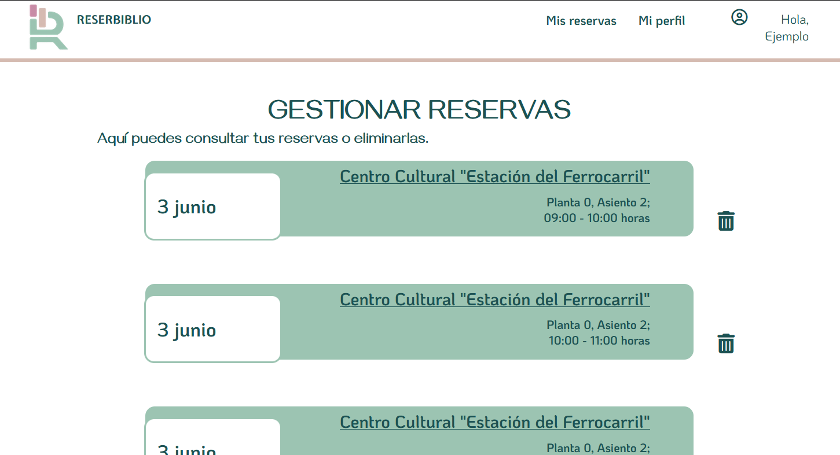
6 – Desarrollo: consultas MySQL
Consulta con JOIN uniendo cuatro tablas
"SELECT r.`idFranja`, DATE_FORMAT(`fecha`, '%e %M') AS `fecha`, DATE_FORMAT(`horaInicio`, '%H') AS `hora`, `descripcion`, `nomBiblio`, `planta`
FROM reserva r
JOIN franja f ON f.`idFranja` = r.`idFranja`
JOIN asiento a ON f.`idAsiento` = a.`idAsiento`
JOIN biblioteca b ON a.`idBiblioteca` = b.`idBiblioteca`
WHERE r.`idLector` =" . $idLector . ";";
6
RESERVA
idFranja
idLector
ASIENTO
idAsiento
descripcion
planta
FRANJA
idFranja
fecha
BIBLIOTECA
nomBiblio

Slide 23
6 – Desarrollo: consultas MySQL
Subconsulta con predicado cuantificados y modificador DISTINCT
"SELECT DISTINCT (`fecha`) from franja WHERE idAsiento IN (SELECT idAsiento FROM asiento WHERE idBiblioteca =" . $idBiblioteca . ") AND `idFranja` != ALL(SELECT `idFranja` FROM reserva);";
Método “fechasPorBiblioteca()” del modelo BibliotecaModel, para obtener aquellas fechas que no están en la tabla RESERVA
Consultas que generan una o varias subconsultas, según la selección del usuario
6
$sentencia = "SELECT f.`idAsiento`, `descripcion` FROM franja f JOIN asiento a ON f.`idAsiento`= a.`idAsiento` WHERE `fecha`='" . $fecha . "' AND DATE_FORMAT(`horaInicio`, '%H:%i')='" . $horas[0] . "'";
if (count($horas) > 1) {
for ($i = 1; $i < count($horas); $i++) {
if ($i < count($horas) - 1) {
$sentencia = $sentencia . " AND f.`idAsiento` = ANY (SELECT f.`idAsiento` FROM franja WHERE `fecha`='" . $fecha . "' AND DATE_FORMAT(`horaInicio`, '%H:%i')='" . $horas[$i] . "')";
} else {
$sentencia = $sentencia . " AND f.`idAsiento` = ANY (SELECT f.`idAsiento` FROM franja WHERE `fecha`='" . $fecha . "' AND DATE_FORMAT(`horaInicio`, '%H:%i') ='" . $horas[$i] . "'";
}
}
$sentencia = $sentencia . ")";
}
$sentencia = $sentencia . " AND f.`idFranja` != ALL (SELECT `idFranja` FROM reserva);";
Método “verAsientosPorFechaHora()” del modelo BibliotecaModel, para obtener aquellos asientos que están disponibles para todas las horas seleccionadas

Slide 24
7 – Desarrollo: CSS
ESTILOS
VISTAS
Bibliotecas.css
Todas excepto las de inicio o registro (login y nuevoUsuario)
Jquery-ui.css
Calendario
Calendario.css
Calendario
7
Horas.css
Horas, plantas y asientos
Asientos.css
Asientos
Reserva.css
ConfirmacionReserva, reservaConfirmada, misReservas, reservaEliminada, reservaQr
Formularios.css
ConfirmaBajaPerfil, confirmarBorrado, datosUsuario, editarUsuario, login, nuevoUsuario, usuarioEditado

Slide 25
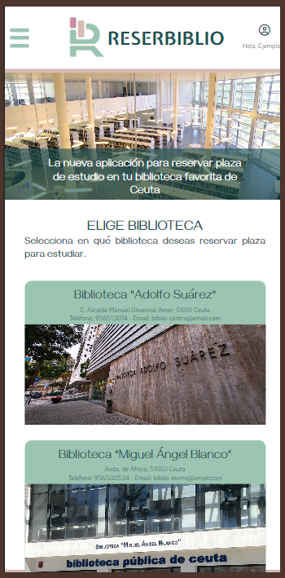
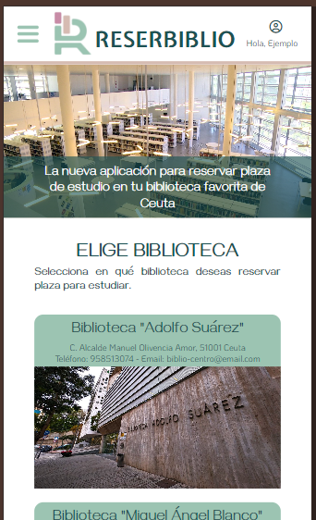
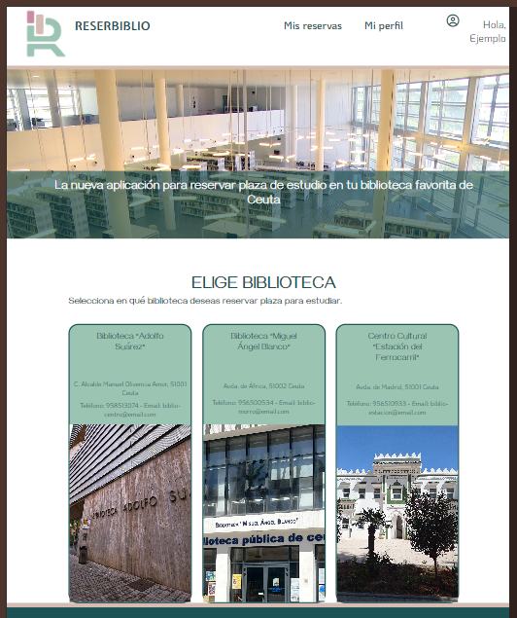
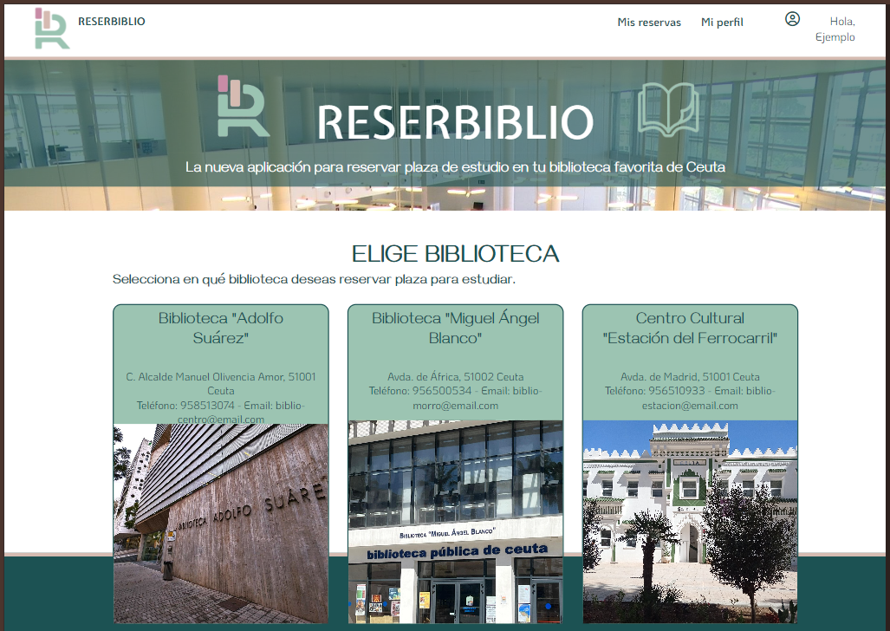
7 – Desarrollo: CSS
DISEÑO RESPONSIVE
7
Mobile first
Min 412 px
Min 695 px
Min 1100 px

Slide 26
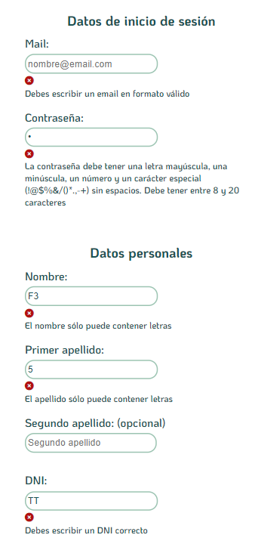
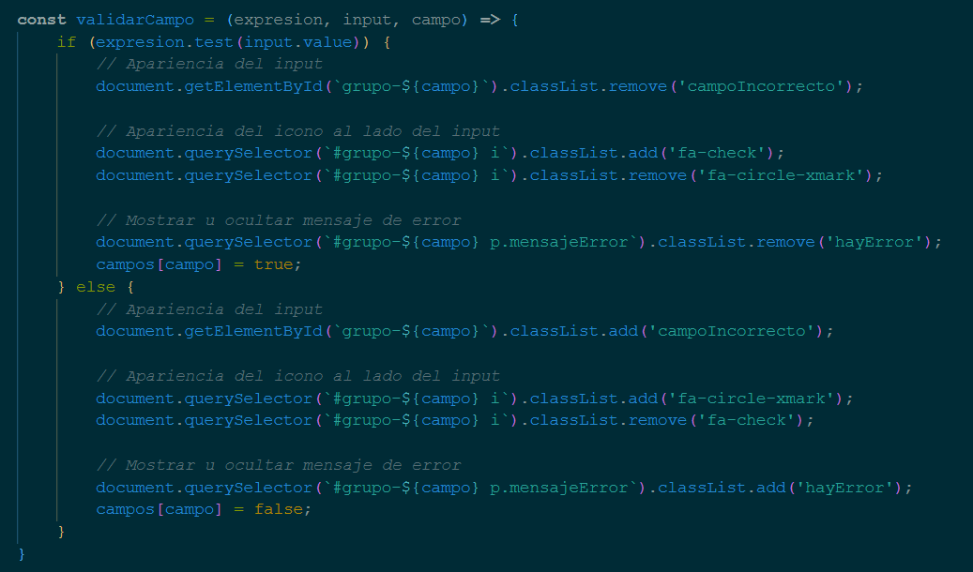
8 – Desarrollo: JavaScript vanilla y librerías
VALIDACIÓN DE FORMULARIOS
8

Slide 27
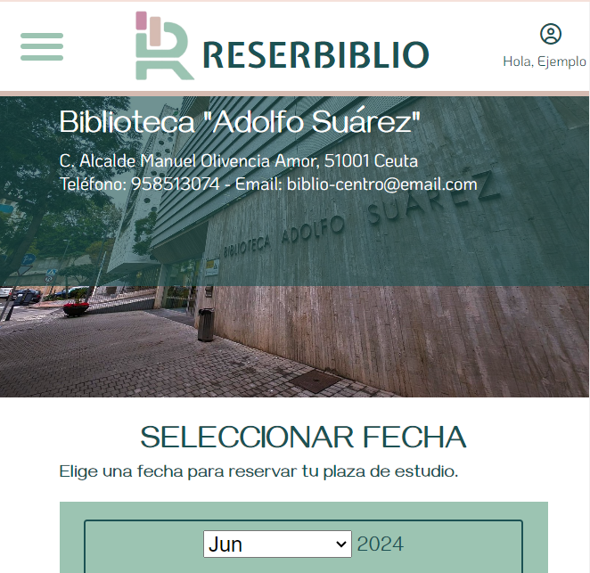
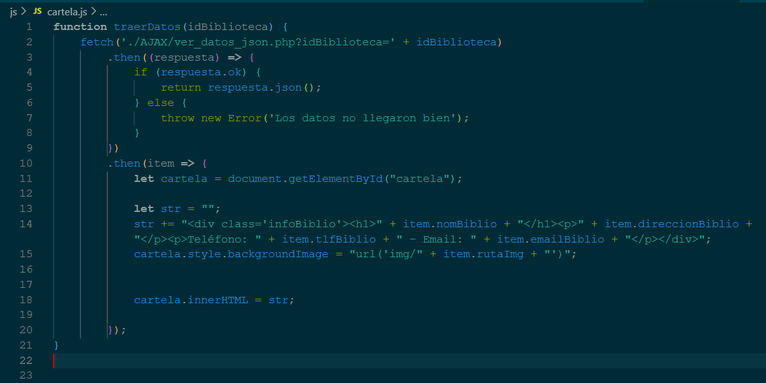
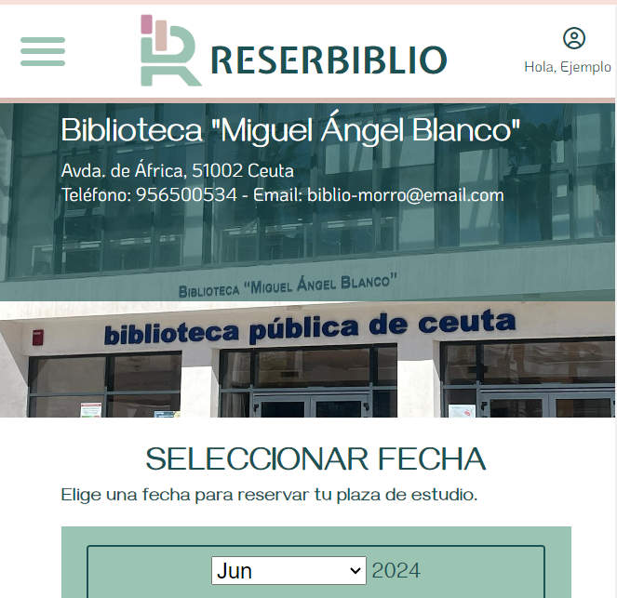
8 – Desarrollo: JavaScript vanilla y librerías
FETCH – DATOS DE BIBLIOTECA
8

Slide 28
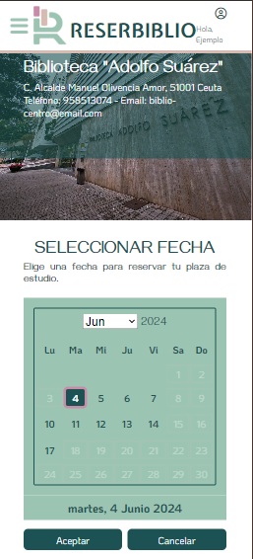
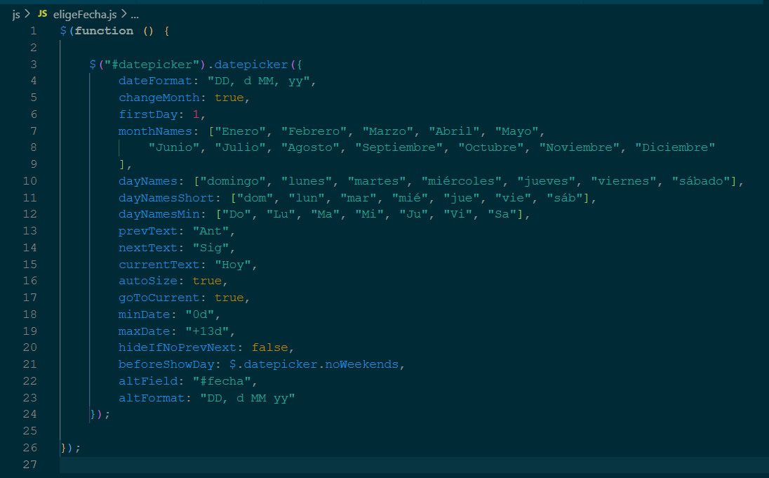
8 – Desarrollo: JavaScript vanilla y librerías
JQUERY - DATEPICKER
8

Slide 29
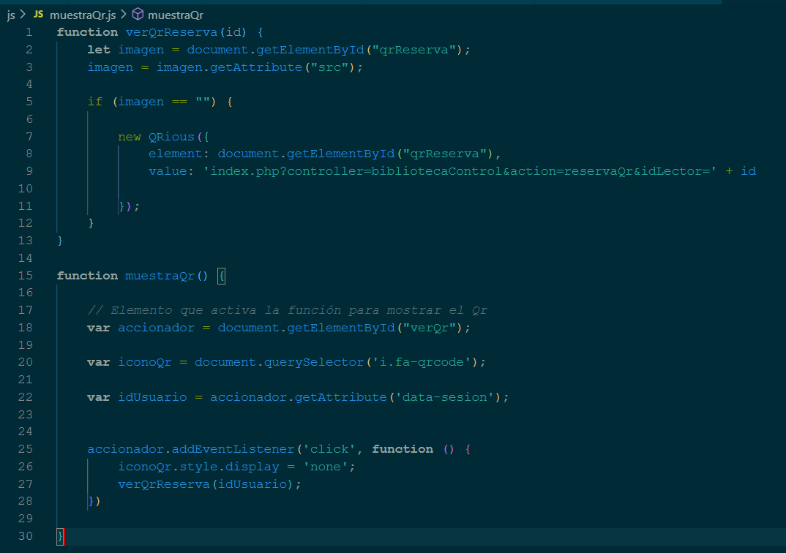
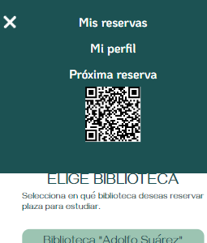
8 – Desarrollo: JavaScript vanilla y librerías
QRIOUS - QR RESERVA
8

Slide 30
9 – Análisis DAFO y futuras mejoras
DEBILIDADES La aplicación se encuentra en una fase inicial de PMV, presentando algunos fallos que hay que corregir. | AMENAZAS Las Administraciones de Ceuta son reacias a la digitalización y a los cambios. No parecen recibir quejas formales de los ciudadanos, aunque cuando se les pregunta, se muestran bastante descontentos.
FORTALEZAS El diseño y funcionalidad de la aplicación es más clara y más enfocada a su cometido que la actual aplicación que se utiliza para la reserva de plaza en las bibliotecas de Ceuta. Tiene un nombre propio, fácil de recordar y que deja claro para qué sirve la aplicación, al contrario que la vigente. | OPORTUNIDADES Nos encontramos en una tendencia que favorece la creación de más aplicaciones informáticas, con ciudadanos cada vez más dependientes de los teléfonos móviles. Las IA pueden ayudar de alguna manera al desarrollo de la aplicación parcialmente. No existen aún muchas personas en Ceuta que se dediquen al desarrollo web, por lo que se podría decir que estamos en un “océano azul”.
9

Slide 31
9 – Análisis DAFO y futuras mejoras
CORTO PLAZO | Mejora y corrección CSS Mejora del calendario Desarrollo del lado de gestión (diseño básico) Política de cookies y privacidad. Footer
MEDIO PLAZO | Aplicar estilo proyectado al lado de gestión Recuperar / modificar contraseña Trigger en la base de datos para eliminar fechas pasadas
LARGO PLAZO | Medidas de ciberseguridad Estadísticas (asientos u horas más reservados, usuarios, etc) Aplicación escalable
9

Slide 32
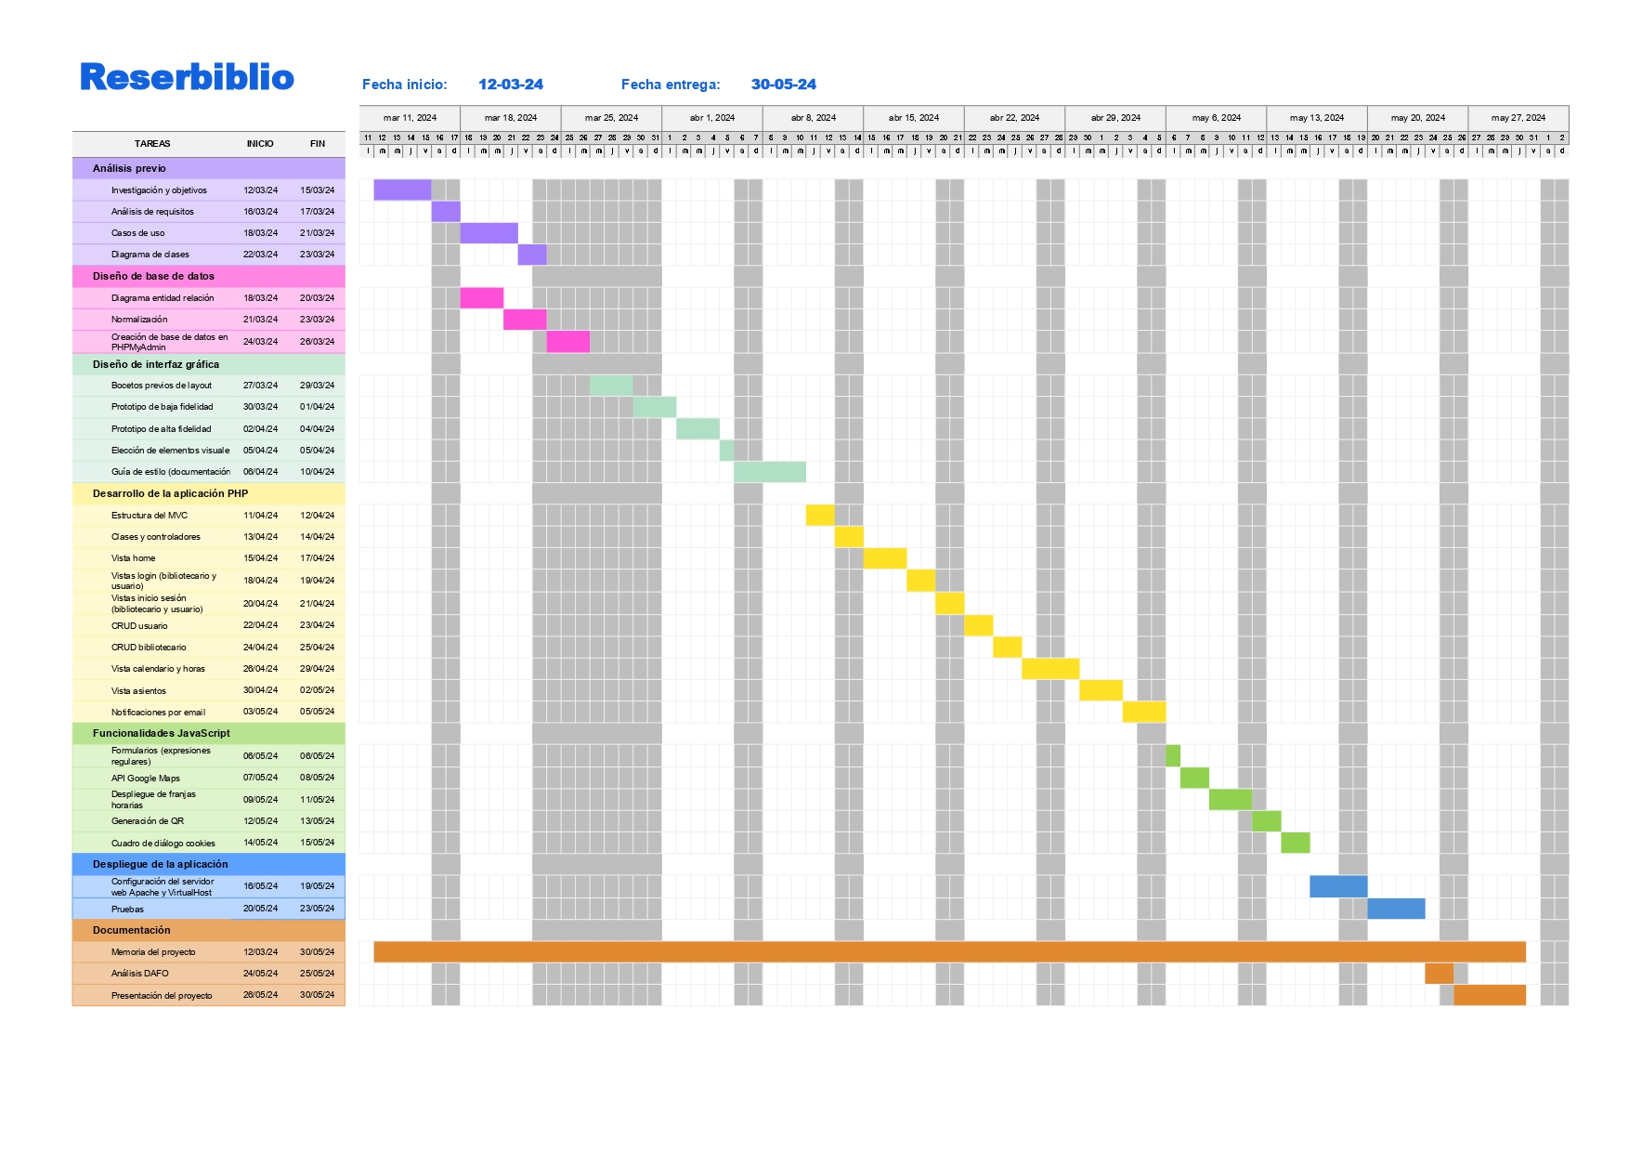
10 – Planificación VS realidad
GANTT PLANIFICACIÓN
10

Slide 33
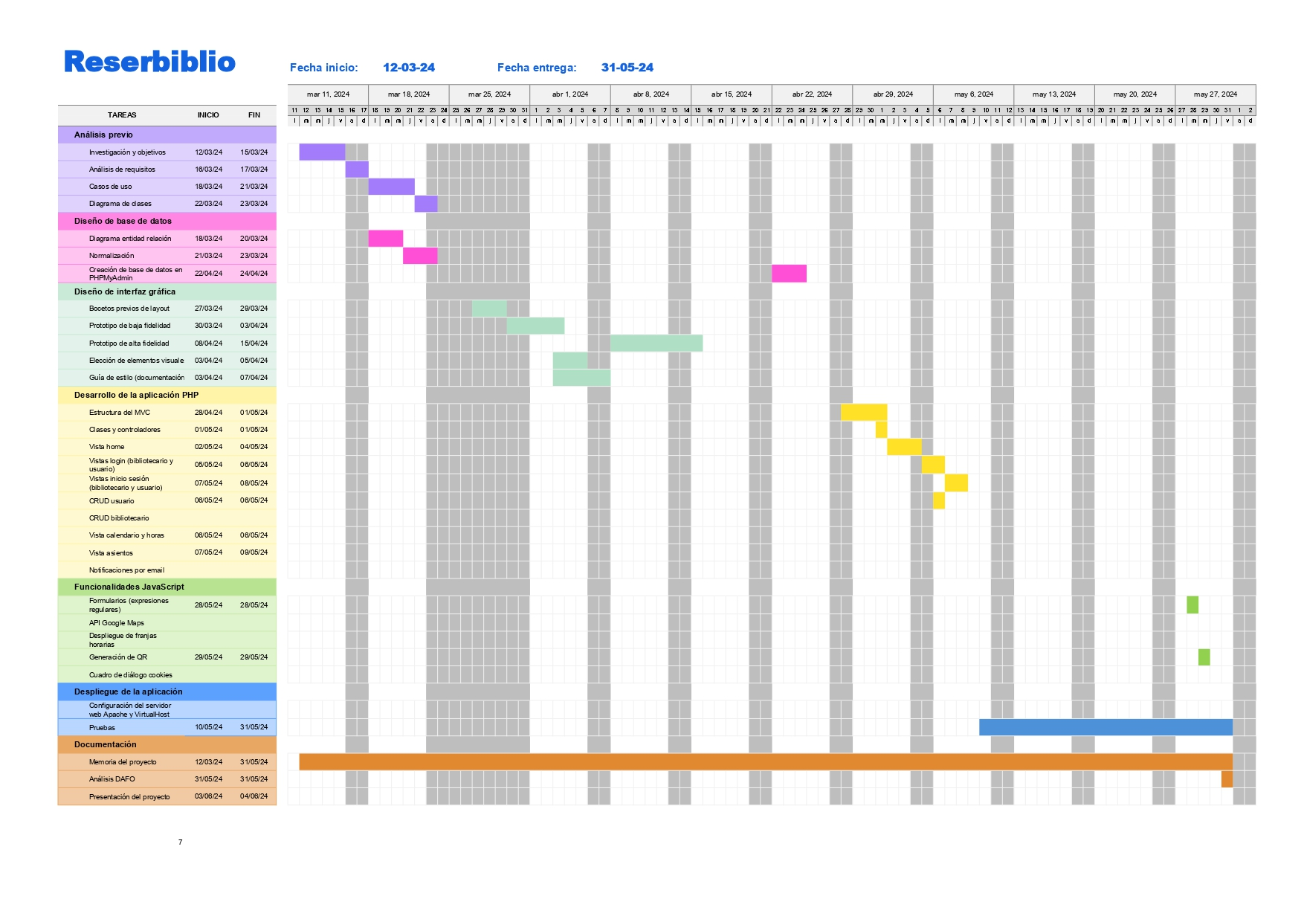
10 – Planificación VS realidad
GANTT REAL
Métodos CRUD de todas las clases
Vista bibliotecas
Inicio sesión/registro
Vista plantas/vista asientos
Listado reservas
Funciones add fechas, asientos
Vista calendario
Datepicker
Datepicker
Datepicker
CSS móvil
CSS móvil
CSS móvil
CSS móvil
CSS escritorio
CSS escritorio
CSS escritorio
JavaScript (fetch, etc)
Corregir errores
Corregir errores
Corregir errores
10

